Slide 1

Notes:
บทนี้เป็นครึ่งแรกของเรื่องคน เราจะดูตั้งแต่การวางแผนว่าธุรกิจต้องการคนกี่คน ตำแหน่งอะไร ไปจนถึงหาคน คัดคน รับเข้ามา และพัฒนาให้ทำงานได้ ส่วนเรื่องค่าตอบแทน สวัสดิการ แรงจูงใจ การประเมินผล การรักษาคน และกฎหมายแรงงาน จะเรียนในบทที่ 10 สัปดาห์หน้า กิจกรรมวันนี้ให้นำธุรกิจของกลุ่มที่ออกแบบด้วย BMC ไว้ในสัปดาห์ที่ 3 มาใช้ต่อ ให้ทุกกลุ่มเปิดไฟล์หรือใบงาน BMC ของกลุ่มเตรียมไว้

Slide 2

Notes:
แนะนำตัวสั้น ๆ ไม่เกิน 1 นาที: เริ่มจากพนักงานบริษัทไอที 8 ปี แล้วออกมาตั้งกิจการแรกปี 2549 และตั้ง ENT Group ปี 2558 [อาจารย์เล่าจากประสบการณ์จริง] เชื่อมกับหัวข้อของบทนี้ 1 เรื่อง แล้วเข้าสู่วัตถุประสงค์ของบท ภาพ: จากสไลด์สอบป้องกันดุษฎีนิพนธ์

Slide 3
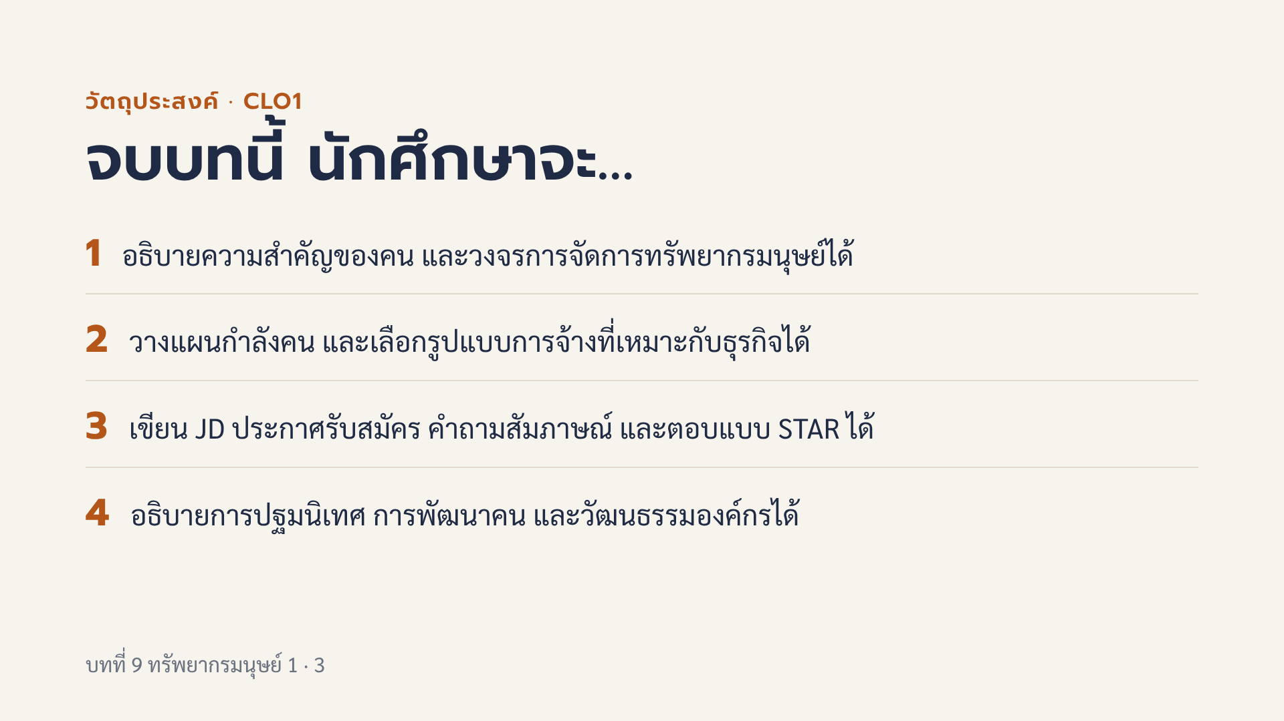
Notes:
บทนี้วัด CLO1 อธิบายหลักการ ซึ่งออกในทดสอบย่อยและปลายภาค วันนี้มีบรรยาย ซักถาม กิจกรรมกลุ่ม และมอบหมายแบบฝึกหัดรายบุคคลท้ายคาบ ซึ่งนับคะแนนในส่วนแบบฝึกหัด ข้อ 3 เป็นทักษะที่ใช้ได้จริงทันที นักศึกษาที่จะเปิดร้านหรือเป็นหัวหน้างานในอนาคตต้องเขียนเรื่องเหล่านี้เป็น ข้อ 3 ใช้ได้ทั้งตอนเป็นนายจ้างและตอนนักศึกษาไปสมัครงานพาร์ตไทม์ ฝึกงาน หรืองานแปล ไกด์ ครูพิเศษ

Slide 4

Notes:
สุ่มถามนักศึกษา 4 ถึง 5 คน ว่าคนที่ไปถามทำงานอะไร และตอบว่าอะไร แบ่งกระดานเป็นสองฝั่ง ฝั่งซ้าย เหตุผลที่เลือกทำงานที่นี่ เช่น ใกล้บ้าน งานตรงสาย ได้เรียนรู้ หัวหน้าดี บริษัทมั่นคง ฝั่งขวา เหตุผลที่อยากลาออก เช่น งานหนักเกิน ไม่มีความก้าวหน้า หัวหน้า ค่าตอบแทน ชี้ให้เห็นว่าฝั่งซ้ายคือสิ่งที่เจ้าของธุรกิจต้องสื่อสารในประกาศรับสมัครและตอนสัมภาษณ์ ซึ่งเป็นเรื่องของวันนี้ ส่วนฝั่งขวาให้ถ่ายรูปกระดานเก็บไว้ จะใช้เปิดบทที่ 10 เรื่องค่าตอบแทน แรงจูงใจ และการรักษาคน

Slide 5

Notes:
ในบริษัทใหญ่ ถ้าจ้างคนผิดหนึ่งคน ยังมีคนอื่นช่วยเกลี่ยงาน แต่ร้านกาแฟที่มีพนักงาน 2 คน ถ้าจ้างผิดหนึ่งคน เท่ากับครึ่งหนึ่งของหน้าร้านทำงานไม่ได้ ลูกค้าเจอพนักงานก่อนเจอเจ้าของเสมอ พนักงานจึงเป็นหน้าตาของแบรนด์ ถามห้อง เคยเลิกไปร้านไหนเพราะพนักงานบริการไม่ดีไหม แล้วเคยกลับไปร้านไหนซ้ำเพราะพนักงานจำเราได้ไหม มุมเงิน ค่าจ้างมักเป็นค่าใช้จ่ายก้อนใหญ่ของธุรกิจบริการ เจ้าของจึงต้องจ้างอย่างมีแผน

Slide 6

Notes:
สไลด์ 6 — SME คือนายจ้างใหญ่สุดของประเทศ (ธปท. SME Snapshot ไตรมาส 2/2569 ข้อมูลปี 2568)
ตัวเลข: SME 3.28 ล้านราย · รายย่อย 2,764,035 ราย (~84%) แบ่งเป็นค้าปลีก-ค้าส่ง 1,184,391 · บริการ 1,109,580 · ผลิต 426,339 · เกษตร 43,725 · ขนาดย่อม 466,982 · ขนาดกลาง 52,633 · การจ้างงานของ SME 13.6 ล้านคน (นับเฉพาะในระบบประกันสังคม ตัวเลขจริงรวมนอกระบบสูงกว่านี้)
ประเด็นสอน: ร้านเล็กไม่มีแผนก HR เจ้าของคือ HR → ทักษะบทนี้ใช้ตรงกับธุรกิจของกลุ่ม · เชื่อมสไลด์ก่อนหน้า "คนหนึ่งคน = ทั้งแผนก"
ภาพ: PattayaPatrol CC BY-SA 4.0 (Commons) ตลาดในไทย · ที่มา: bot.or.th SME Snapshot Q2/2569

Slide 7
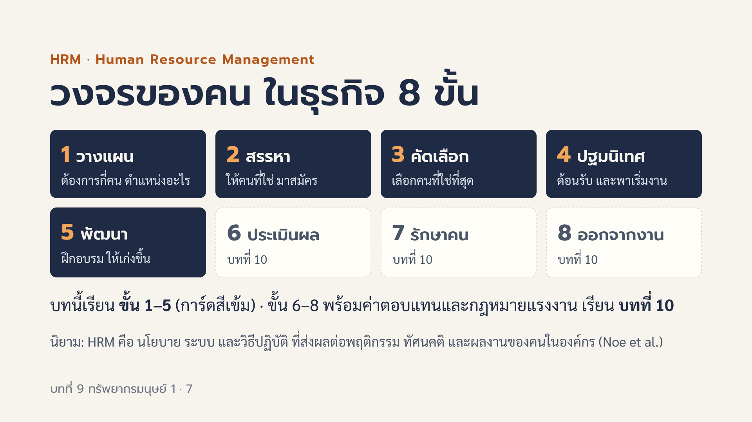
Notes:
นิยามบนสไลด์มาจากตำรา Human Resource Management ของ Noe และคณะ ใช้ท่องและอ้างอิงในข้อสอบได้ การจัดการทรัพยากรมนุษย์ หรือ HRM คือการดูแลคนตั้งแต่ก่อนเข้ามาจนถึงวันที่ออกไป ให้คนกับงานเหมาะกัน และธุรกิจไปถึงเป้าหมาย ธุรกิจเล็กไม่มีฝ่ายบุคคล เจ้าของคือฝ่ายบุคคลเอง จึงต้องเข้าใจวงจรนี้ทั้งหมด ชี้ว่าเป็นวงจร เพราะเมื่อมีคนออก ก็ต้องกลับไปวางแผนใหม่ และบทเรียนจากคนที่ออก ช่วยให้สรรหาและคัดเลือกครั้งต่อไปดีขึ้น วันนี้เน้นครึ่งแรก ได้คนที่ใช่เข้ามาและทำงานเป็น สัปดาห์หน้าเรียนครึ่งหลัง ทำให้คนอยากอยู่และทำงานเต็มที่

Slide 8
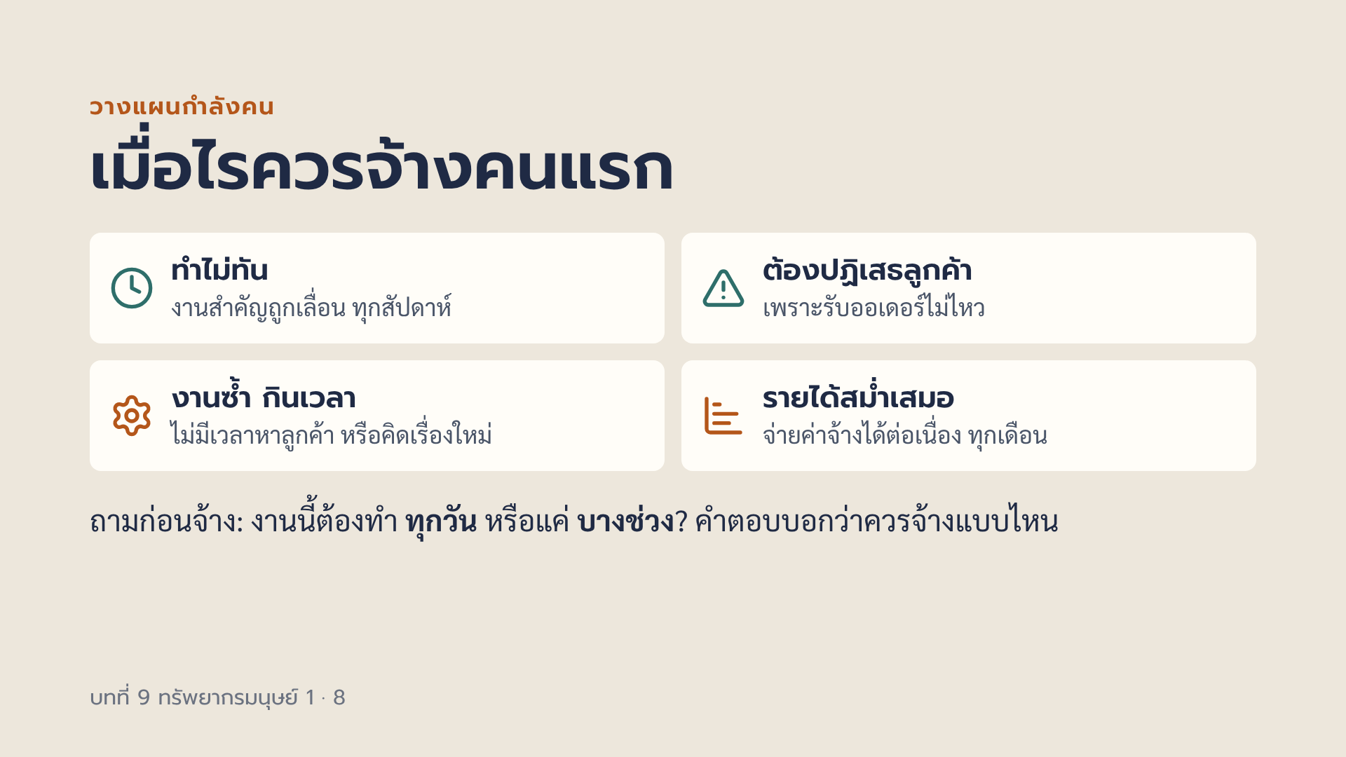
Notes:
สามข้อแรกคือสัญญาณว่างานล้นมือ ข้อสุดท้ายคือเงื่อนไขทางการเงิน ต้องมีครบทั้งสองฝั่ง ถ้างานล้นแต่รายได้ยังไม่นิ่ง อาจเริ่มจากพาร์ตไทม์หรือฟรีแลนซ์ก่อน มุมเงิน ให้ดูเงินสดที่เข้าออกจริงแต่ละเดือน ไม่ใช่ดูแค่กำไรในเดือนที่ขายดี เพราะค่าจ้างต้องจ่ายทุกเดือนแม้เดือนที่ขายไม่ดี หลักคิดเพิ่มเติม ให้เจ้าของเขียนงานทั้งหมดที่ทำในหนึ่งสัปดาห์ แล้ววงงานที่คนอื่นทำแทนได้ งานที่วงไว้คือขอบเขตของคนแรกที่จะจ้าง และเจ้าของจะได้เวลาไปทำงานที่สร้างรายได้ ถามห้อง ธุรกิจของกลุ่มคุณ ถ้าขายดีขึ้นสองเท่า งานอะไรที่จะล้นมือก่อน

Slide 9
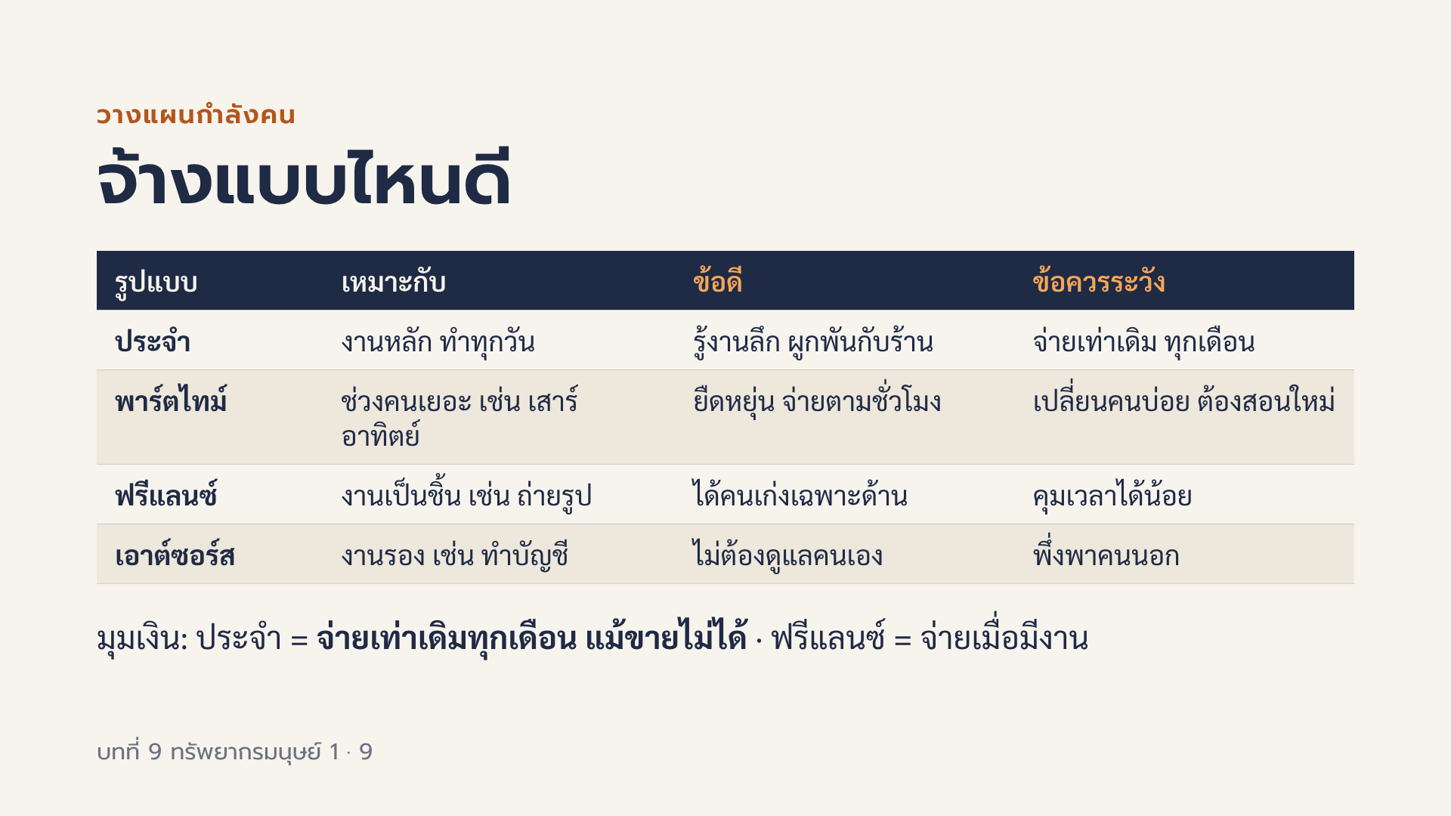
Notes:
ไม่มีแบบไหนดีที่สุด ธุรกิจเล็กส่วนใหญ่ใช้ผสมกัน เช่น ร้านกาแฟหน้ามหาวิทยาลัย มีบาริสต้าประจำ 1 คน พาร์ตไทม์ช่วงเย็นและเสาร์อาทิตย์ จ้างฟรีแลนซ์ถ่ายรูปเมนู และจ้างสำนักงานบัญชีทำบัญชีและภาษี และงานบางอย่างนักศึกษาเองรับเป็นฟรีแลนซ์ได้ตั้งแต่ตอนนี้ เช่น แปลเมนูเป็นภาษาอังกฤษหรือจีน เขียนแคปชัน ทำคลิปรีวิว หรือเป็นไกด์พาเที่ยวนครปฐม หลักง่าย ๆ งานที่เป็นหัวใจของธุรกิจและลูกค้าเห็นทุกวัน ควรเป็นคนของเราเอง งานที่ต้องการความเชี่ยวชาญแต่ไม่ได้ทำทุกวัน ใช้คนนอก ข้อควรระวัง ถ้าจ้างฟรีแลนซ์แต่สั่งให้มาทำงานตามเวลาเหมือนพนักงานประจำ อาจมีปัญหาเรื่องสถานะการจ้าง รายละเอียดสิทธิ์ของลูกจ้างแต่ละแบบตามกฎหมายแรงงาน จะเรียนในบทที่ 10

Slide 10
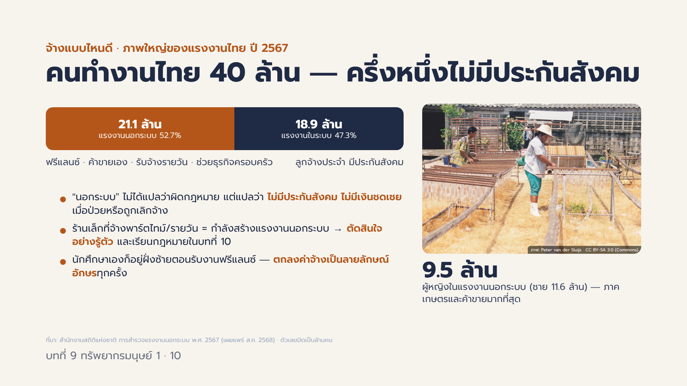
Notes:
สไลด์ 10 — แรงงานนอกระบบ (สำนักงานสถิติแห่งชาติ การสำรวจแรงงานนอกระบบ พ.ศ. 2567 เผยแพร่ ส.ค. 2568)
ตัวเลข: ผู้มีงานทำ ~40.0 ล้านคน · แรงงานนอกระบบ ~21.1 ล้าน (52.7%) หญิง 9.5 ล้าน ชาย 11.6 ล้าน · แรงงานในระบบ ~18.9 ล้าน (47.3%) · นอกระบบส่วนใหญ่อยู่ภาคเกษตรและค้าขาย/บริการ
นิยาม: แรงงานนอกระบบ = ผู้มีงานทำที่ไม่ได้รับความคุ้มครองหรือหลักประกันทางสังคมจากการทำงาน (ไม่มีประกันสังคม ม.33/39/40 หรือสวัสดิการจากนายจ้าง) ไม่ได้แปลว่าผิดกฎหมาย
ประเด็นสอน: ต่อจาก "จ้างแบบไหนดี" — การเลือกจ้างพาร์ตไทม์/รายวัน/ฟรีแลนซ์มีผลต่อชีวิตคนทำงาน ให้ตัดสินใจอย่างรู้ตัว และเรียนกฎหมายแรงงาน/ประกันสังคมในบทที่ 10 · นักศึกษาที่รับงานฟรีแลนซ์อยู่ฝั่งนอกระบบ ควรตกลงค่าจ้างเป็นลายลักษณ์อักษรเสมอ
ภาพ: Peter van der Sluijs CC BY-SA 3.0 (Commons) ลานตากปลาหมึกในไทย ใช้เป็นภาพประกอบแรงงานนอกระบบภาคเกษตร/ประมง

Slide 11
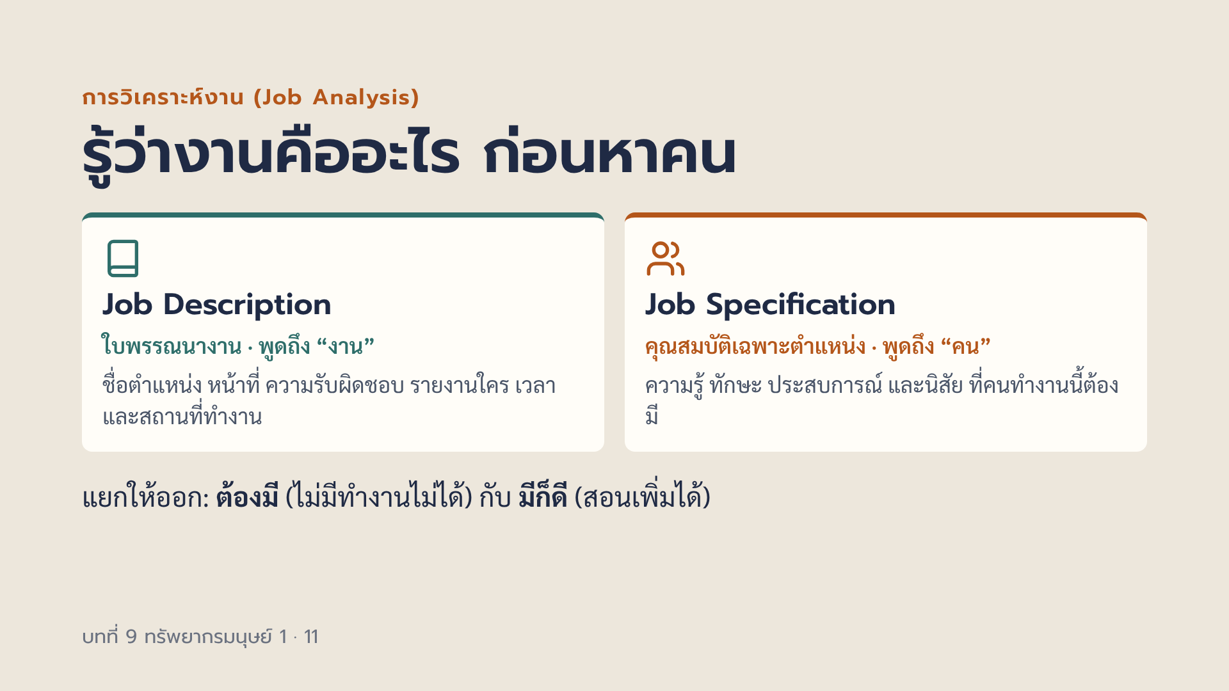
Notes:
การวิเคราะห์งาน คือการศึกษาว่างานนั้นต้องทำอะไรบ้าง และคนแบบไหนจึงจะทำได้ ผลที่ได้มีสองเอกสาร Job Description หรือ JD เขียนถึงตัวงาน Job Specification หรือ JS เขียนถึงคุณสมบัติของคน ในธุรกิจเล็กมักรวมไว้ในเอกสารเดียว ประโยชน์ของ JD JS ไม่ได้มีแค่ตอนรับสมัคร แต่ใช้ตอนสัมภาษณ์ ใช้สอนงาน และใช้ประเมินผลงานในอนาคต ซึ่งจะเรียนบทที่ 10 ข้อผิดพลาดที่พบบ่อย คือเขียนคุณสมบัติสูงเกินงาน เช่น ร้านขายของออนไลน์ต้องการแอดมินตอบแชต แต่เขียนว่าต้องจบปริญญาโท ทำให้ได้คนที่ไม่อยู่นาน หรือไม่มีคนสมัครเลย ให้แยกคุณสมบัติที่ต้องมีจริง กับสิ่งที่สอนเพิ่มได้

Slide 12
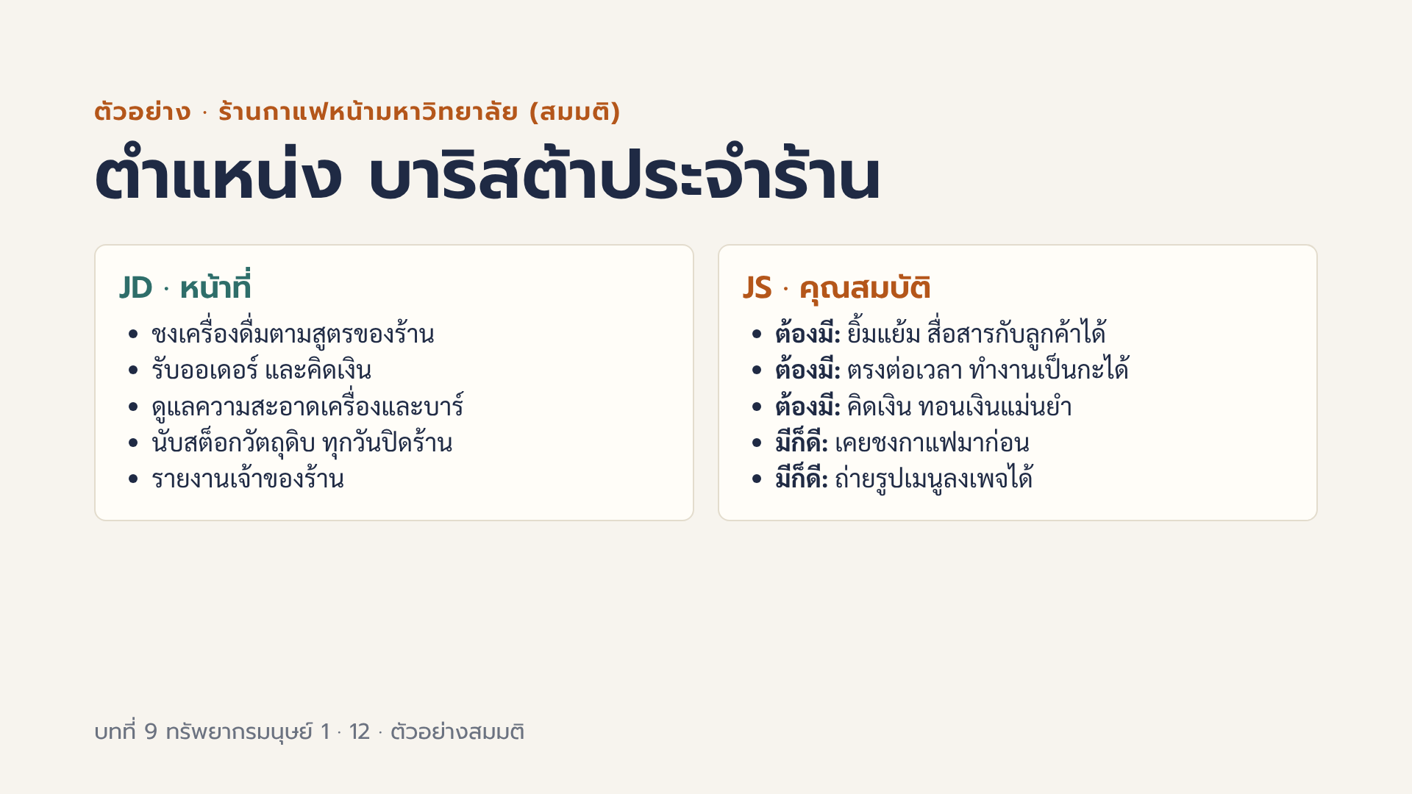
Notes:
ตัวอย่างนี้เป็นร้านสมมติ ให้นักศึกษาสังเกตว่าทุกข้อใน JD เป็นสิ่งที่ทำได้และตรวจได้ ไม่ใช่คำกว้าง ๆ เช่น ทำงานตามที่ได้รับมอบหมาย ส่วน JS แยกต้องมีกับมีก็ดี ประสบการณ์ชงกาแฟอยู่ในมีก็ดี เพราะร้านสอนได้ภายในไม่กี่สัปดาห์ แต่นิสัยยิ้มแย้มและตรงต่อเวลาสอนยาก ประโยคที่ควรจำคือ จ้างเพราะนิสัย สอนทักษะทีหลัง ข้อ นับสต็อกวัตถุดิบ เชื่อมกับบทที่ 8 เรื่องสินค้าคงเหลือ ถ้าไม่มีใครนับ เจ้าของจะไม่รู้ว่าใช้วัตถุดิบไปจริงเท่าไร ถามห้อง ถ้าร้านนี้ขายออนไลน์ด้วย JD ควรเพิ่มอะไร เช่น ตอบแชต แพ็กของส่ง

Slide 13
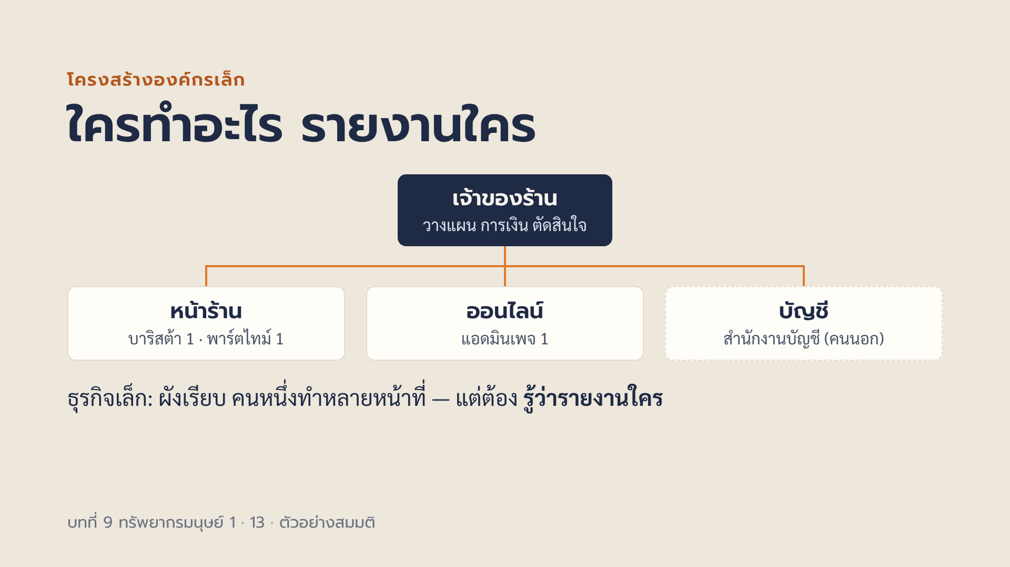
Notes:
ผังองค์กรตัวอย่างของร้านกาแฟสมมติ ธุรกิจเล็กมักเป็นโครงสร้างแบบเรียบ มีเจ้าของอยู่บนสุดและทุกคนรายงานตรง ข้อดีคือสื่อสารเร็ว ตัดสินใจเร็ว ข้อควรระวังคือเจ้าของกลายเป็นคอขวด ทุกเรื่องต้องรอเจ้าของ เมื่อธุรกิจโตขึ้น อาจตั้งหัวหน้ากะหรือผู้จัดการร้านขึ้นมาหนึ่งชั้น กล่องเส้นประคืองานที่ใช้คนนอก แม้ไม่ใช่พนักงาน ก็ควรอยู่ในผังเพื่อให้รู้ว่าใครดูแลเรื่องอะไร ชวนคิด การเขียนผังทำให้เห็นงานที่ไม่มีใครรับผิดชอบ เช่น ใครดูแลรีวิวลูกค้าออนไลน์ กิจกรรมกลุ่มท้ายคาบจะให้วาดผังแบบนี้ของธุรกิจกลุ่ม

Slide 14
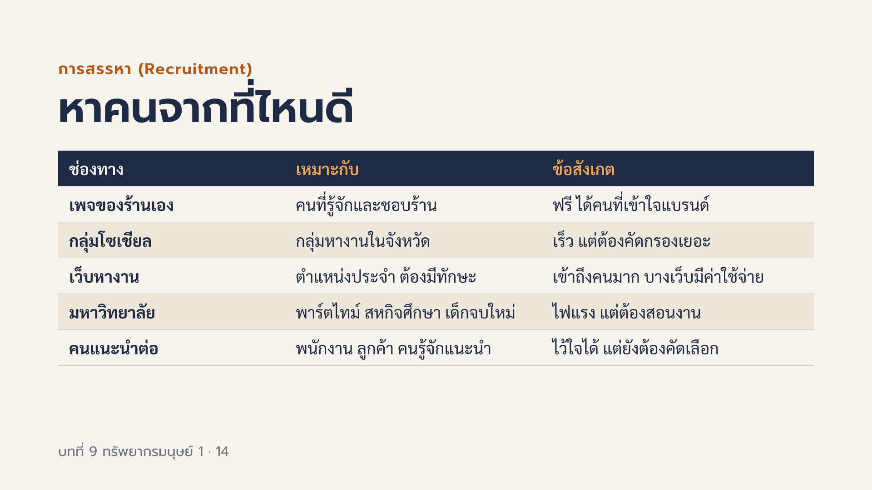
Notes:
การสรรหาคือการทำให้คนที่ใช่มาสมัครให้มากพอที่จะเลือกได้ ช่องทางที่ธุรกิจเล็กในไทยใช้กันมาก คือโพสต์ในเพจของร้าน และกลุ่มหางานบนเฟซบุ๊กหรือ LINE OpenChat ของจังหวัด เช่น กลุ่มหางานนครปฐม ส่วนเว็บหางานมีทั้งแบบฟรีและแบบเสียเงิน รวมถึงช่องทางของภาครัฐ ให้ไปตรวจกับกรมการจัดหางานในพื้นที่ มหาวิทยาลัยมีงานแนะแนวและสหกิจศึกษา ซึ่งเป็นช่องทางที่นักศึกษาเองก็ใช้หางานได้ การแนะนำต่อเป็นช่องทางที่ได้ผลดีมากสำหรับธุรกิจเล็ก เพราะคนแนะนำรู้จักทั้งร้านและคนที่แนะนำ แต่ยังต้องสัมภาษณ์และทดลองงานเหมือนคนอื่น ถามห้อง ถ้าเปิดร้านหน้ามหาวิทยาลัยนี้ จะหาพาร์ตไทม์จากช่องทางไหนก่อน

Slide 15

Notes:
ประกาศรับสมัครคือโฆษณาของธุรกิจในฐานะนายจ้าง เหมือนโพสต์ขายของ แต่ลูกค้าคือคนที่จะมาทำงาน ใช้หลัก ชัด จริง ดึงดูด ง่าย ช่องค่าจ้างในตัวอย่างเว้นไว้ เพราะอัตราค่าจ้างและเรื่องค่าแรงขั้นต่ำจะเรียนในบทที่ 10 แต่ให้ข้อสังเกตว่าประกาศที่บอกค่าจ้างหรือช่วงค่าจ้างชัดเจน มักได้ผู้สมัครที่ตรงกว่า และประหยัดเวลาทั้งสองฝ่าย ให้โยงกับการบ้าน คำตอบว่าทำไมเลือกทำงานที่นี่ เช่น ใกล้บ้าน ได้เรียนรู้ บรรยากาศดี คือสิ่งที่ควรเขียนลงในส่วนดึงดูด ถามห้อง ถ้าเห็นประกาศว่า รับสมัครด่วน งานสบาย รายได้ดี ไม่ระบุอะไรเลย จะรู้สึกอย่างไร

Slide 16
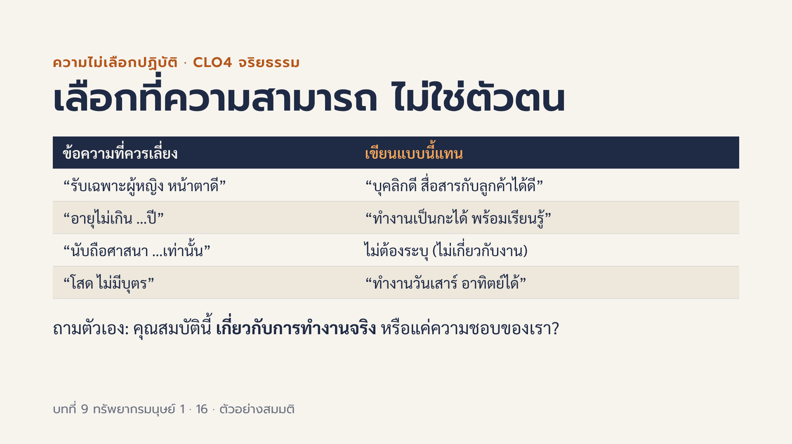
Notes:
ประกาศรับสมัครงานในไทยยังพบข้อความที่กำหนดเพศ อายุ หน้าตา หรือสถานภาพ โดยไม่เกี่ยวกับงาน ซึ่งเป็นการเลือกปฏิบัติ ทำให้เสียคนเก่งที่ไม่ตรงสเปก และเสียภาพลักษณ์ของธุรกิจ ด้านกฎหมาย ให้พูดให้แม่น เรื่องเพศมีกฎหมายรองรับชัด คือ พระราชบัญญัติความเท่าเทียมระหว่างเพศ พ.ศ. 2558 ที่ห้ามการเลือกปฏิบัติโดยไม่เป็นธรรมระหว่างเพศ และพระราชบัญญัติคุ้มครองแรงงาน พ.ศ. 2541 มาตรา 15 ที่ให้นายจ้างปฏิบัติต่อลูกจ้างชายและหญิงโดยเท่าเทียมกันในการจ้างงาน เว้นแต่ลักษณะหรือสภาพของงานไม่อาจปฏิบัติเช่นนั้นได้ ส่วนการกำหนดอายุ หน้าตา ศาสนา หรือสถานภาพในประกาศ ไทยยังไม่มีกฎหมายห้ามตรง ๆ ครอบคลุมทุกกรณี จึงสอนเป็นเรื่องจริยธรรมและความเสี่ยงเป็นหลัก คือ เสียคนเก่ง เสียชื่อเสียง และอาจถูกร้องเรียนได้ ไม่ควรบอกนักศึกษาว่าทุกข้อผิดกฎหมาย ตรวจตัวบทล่าสุดได้ที่ราชกิจจานุเบกษา รายละเอียดกฎหมายแรงงานจะเรียนในบทที่ 10 หลักคิดสำหรับวันนี้ คือแปลงความต้องการให้เป็นพฤติกรรมที่ต้องใช้ในงาน เช่น แทนที่จะเขียนว่าอายุไม่เกิน ให้เขียนว่าต้องยกของได้ หรือทำงานเป็นกะได้ ข้อยกเว้นคือกรณีที่ลักษณะงานจำเป็นจริง เช่น พนักงานดูแลห้องแต่งตัวหญิง ชวนถกในห้อง เคยเห็นประกาศแบบซ้ายมือไหม รู้สึกอย่างไร นี่เป็นประเด็นจริยธรรมของผู้ประกอบการ เชื่อมกับ CLO4

Slide 17
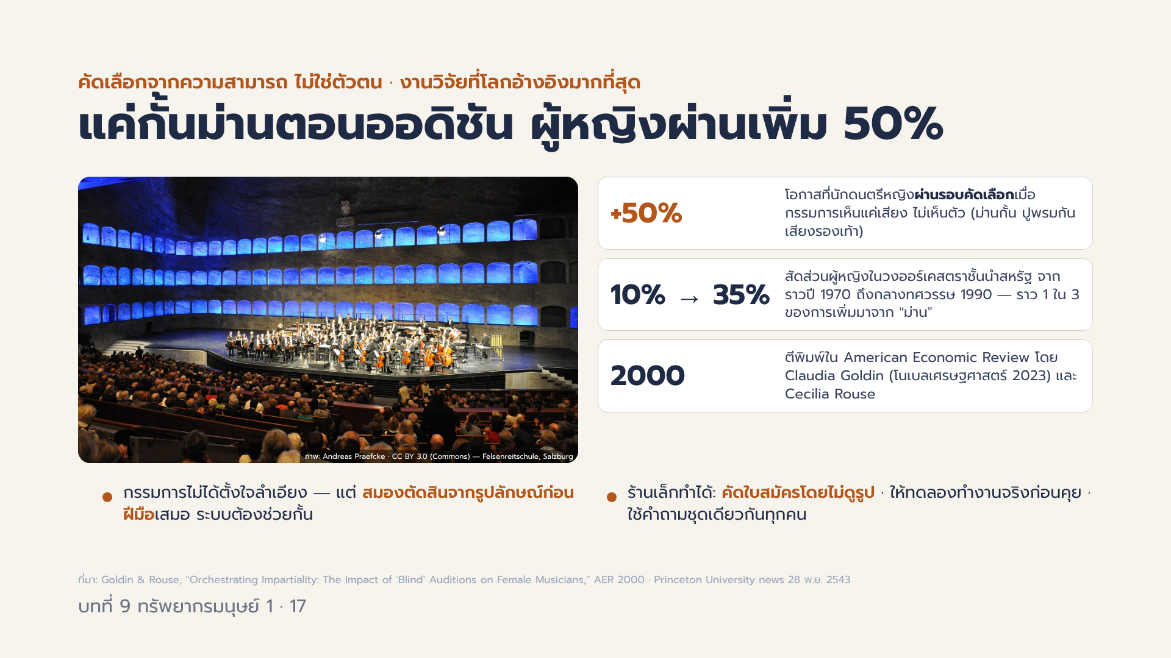
Notes:
สไลด์ 17 — Blind auditions (Goldin & Rouse, American Economic Review ก.ย. 2000 "Orchestrating Impartiality")
ข้อค้นพบ: เมื่อวงออร์เคสตราชั้นนำของสหรัฐใช้ม่านกั้นไม่ให้กรรมการเห็นตัวผู้สมัคร (บางวงปูพรมให้ไม่ได้ยินเสียงรองเท้าส้นสูง) โอกาสที่ผู้หญิงผ่านรอบคัดเลือกเบื้องต้นเพิ่มขึ้น 50% และโอกาสได้รับเลือกในรอบสุดท้ายเพิ่มหลายเท่า · สัดส่วนนักดนตรีหญิงในวงชั้นนำเพิ่มจากราว 10% (ราวปี 1970) เป็นราว 35% (กลางทศวรรษ 1990) โดยผู้วิจัยประเมินว่าราว 30% ของการเพิ่มมาจากการใช้ม่าน · Claudia Goldin ได้รางวัลโนเบลเศรษฐศาสตร์ปี 2023 จากงานวิจัยเรื่องผู้หญิงในตลาดแรงงาน
ประเด็นสอน (ต่อจาก "เลือกที่ความสามารถ ไม่ใช่ตัวตน"): อคติเกิดโดยไม่ตั้งใจ จึงต้องออกแบบระบบคัดเลือกให้กั้น — ร้านเล็กทำได้: คัดใบสมัครโดยไม่ดูรูป/อายุ/เพศ ให้ทดลองทำงานจริง (เช่น ชงกาแฟ 1 แก้ว) ใช้คำถามชุดเดียวกัน ให้คะแนนทันที
หมายเหตุ: งานวิจัยนี้มีการถกเถียงเชิงวิธีวิจัยในภายหลัง (ตัวอย่างขนาดเล็ก ค่าสถิติบางตัวไม่มีนัยสำคัญ) แต่ข้อสรุปเชิงนโยบาย "ลดข้อมูลที่ไม่เกี่ยวกับงาน" ยังใช้ได้
ภาพ: Andreas Praefcke CC BY 3.0 (Commons) โรงแสดง Felsenreitschule ซาลซ์บูร์ก ไม่ใช่วงที่อยู่ในงานวิจัย

Slide 18
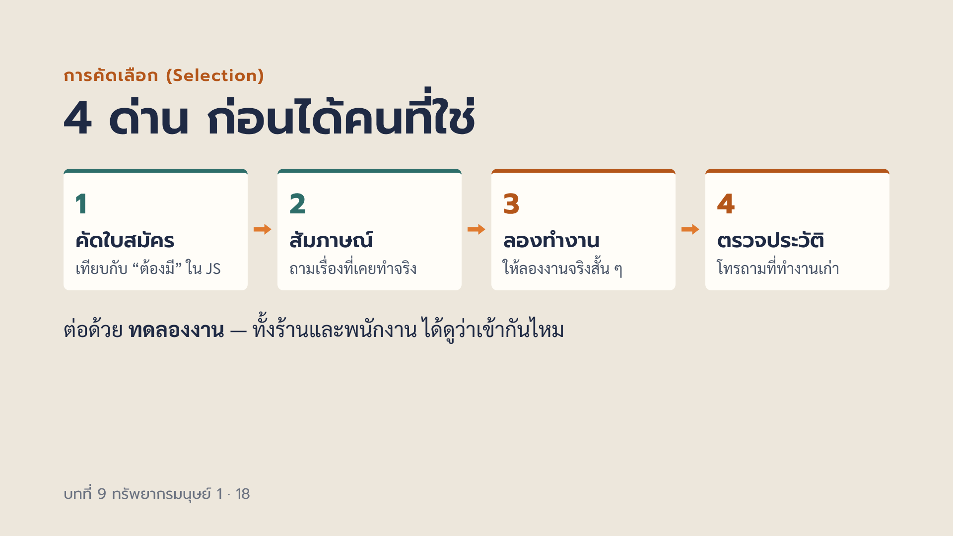
Notes:
การคัดเลือกคือการเลือกคนที่เหมาะที่สุดจากผู้สมัคร ด่านที่ 1 คัดใบสมัครโดยดูเฉพาะคุณสมบัติต้องมี อย่าตัดคนเพราะรูปถ่ายหรือมหาวิทยาลัยที่จบ ด่านที่ 2 สัมภาษณ์ สไลด์ถัดไปจะสอนเทคนิค STAR ด่านที่ 3 ให้ลองทำงานจริงสั้น ๆ เช่น ให้ผู้สมัครตำแหน่งแอดมินเพจตอบแชตลูกค้าสมมติ 3 ข้อความ หรือให้บาริสต้าลองรับออเดอร์ จะเห็นทักษะชัดกว่าคำตอบในห้องสัมภาษณ์ ควรใช้เวลาไม่นานและไม่ใช่การใช้แรงงานฟรี ด่านที่ 4 ตรวจสอบประวัติ เช่น โทรถามหัวหน้าเก่าโดยได้รับความยินยอมจากผู้สมัคร ข้อมูลส่วนบุคคลของผู้สมัครต้องเก็บรักษาอย่างระมัดระวัง ใช้เฉพาะเพื่อการคัดเลือก สุดท้ายคือช่วงทดลองงาน ให้ตกลงเป้าหมายที่ชัดเจนก่อนเริ่ม รายละเอียดเงื่อนไขทางกฎหมายของการทดลองงานและการเลิกจ้าง จะเรียนในบทที่ 10

Slide 19
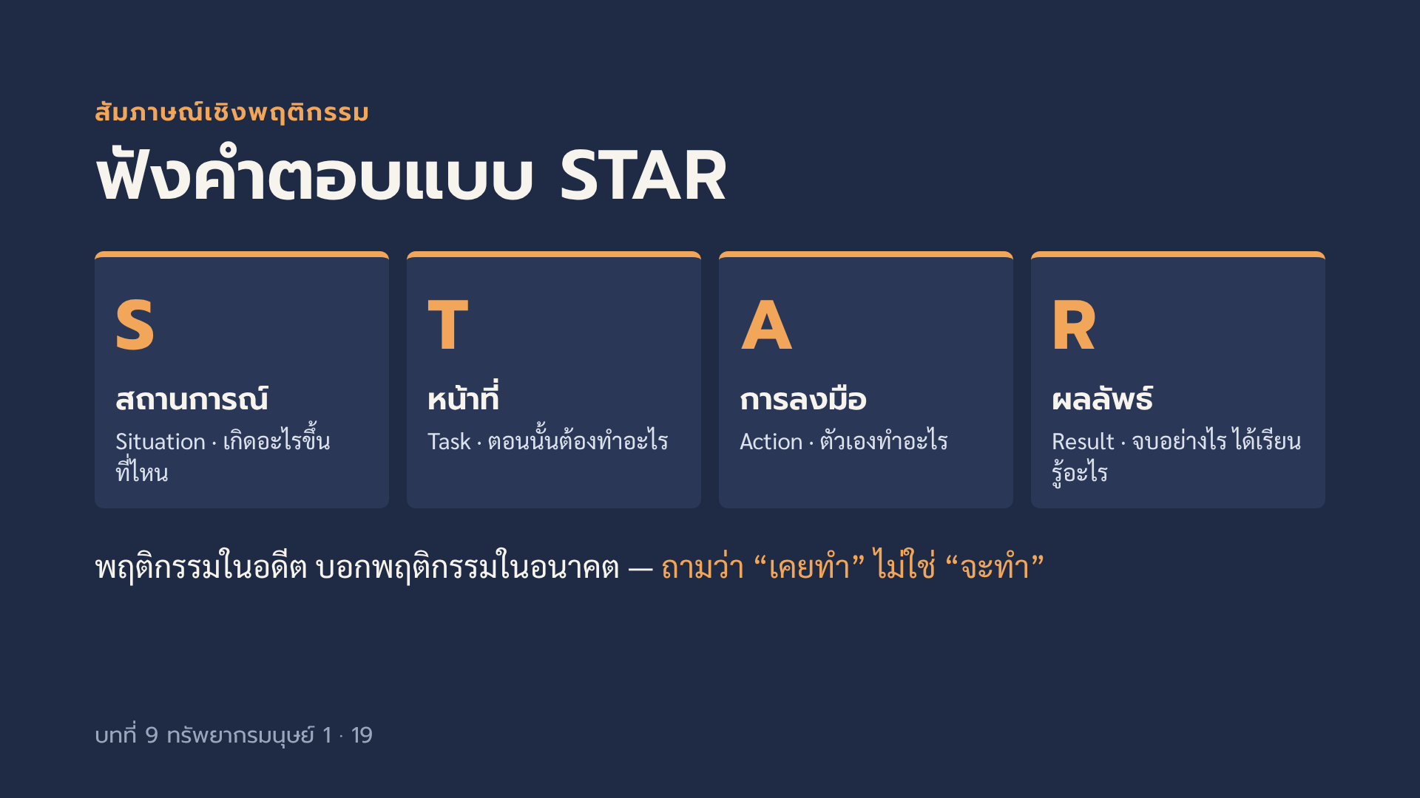
Notes:
คำถามแบบสมมติ เช่น ถ้าลูกค้าโวยวายจะทำอย่างไร ผู้สมัครตอบคำตอบที่ดีได้เสมอ เพราะรู้ว่าเราอยากได้ยินอะไร แต่คำถามเชิงพฤติกรรม เช่น เล่าครั้งที่เคยเจอลูกค้าไม่พอใจ ผู้สมัครต้องเล่าเรื่องจริง ผู้สัมภาษณ์ฟังให้ครบ STAR ถ้าเล่าไม่ครบให้ถามต่อ เช่น แล้วตอนนั้นคุณเองทำอะไร ผลเป็นอย่างไร สังเกตว่าใช้คำว่า ผม หรือ ฉัน หรือพูดแต่ว่า เรา ซึ่งอาจหมายถึงคนอื่นทำ นักศึกษาที่ยังไม่เคยทำงาน ตอบจากงานกลุ่ม กิจกรรมชมรม หรืองานพาร์ตไทม์ได้ ให้นักศึกษาฝึกใช้ STAR ตอนตัวเองไปสัมภาษณ์งานด้วย

Slide 20

Notes:
สไลด์ 20 — Google เลิกใช้คำถามลับสมอง (The New York Times 19 มิ.ย. 2556 สัมภาษณ์ Laszlo Bock รองประธานอาวุโสฝ่ายบุคคล Google รายงานต่อโดย The Next Web 20 มิ.ย. 2556)
คำพูดต้นฉบับ: "We found that brainteasers are a complete waste of time. ... They don't predict anything. They serve primarily to make the interviewer feel smart." และ "Behavioral interviewing also works" — Google วิเคราะห์ข้อมูลผู้สมัครและผลงานพนักงานจำนวนมาก พบว่าคำถามลับสมองไม่สัมพันธ์กับผลงาน จึงเปลี่ยนไปใช้การสัมภาษณ์เชิงพฤติกรรมแบบมีโครงสร้าง (ถามทุกคนด้วยชุดคำถามเดียวกัน ให้เล่าประสบการณ์จริง ให้คะแนนด้วยเกณฑ์เดียวกัน) · ในบทสัมภาษณ์เดียวกัน Bock ยังกล่าวว่าเกรดและคะแนนสอบมีค่าพยากรณ์ต่ำยกเว้นเด็กจบใหม่ (ไม่ได้ใส่บนสไลด์)
ตัวอย่างคำถามที่เคยใช้บนสไลด์เป็นตัวอย่างคำถามลับสมองที่สื่อรายงานว่า Google เคยถาม (เครื่องปั่น ลูกกอล์ฟในรถบัส)
ประเด็นสอน: เชื่อมกับ STAR — ถามสิ่งที่เกี่ยวกับงาน ให้เล่าเรื่องจริงที่เคยทำ · คำแปลเป็นของผู้สอน

Slide 21
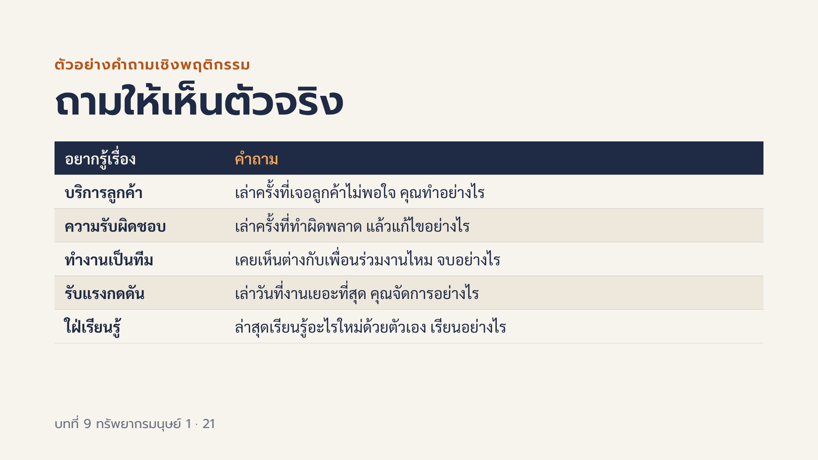
Notes:
ให้ทุกผู้สมัครได้คำถามชุดเดียวกัน จะเปรียบเทียบได้ยุติธรรม และจดคะแนนทันทีหลังสัมภาษณ์ เช่น ให้คะแนน 1 ถึง 5 ในแต่ละข้อ คำถามที่ไม่ควรถาม คือคำถามที่ไม่เกี่ยวกับงานและเป็นเรื่องส่วนตัว เช่น แต่งงานหรือยัง วางแผนมีลูกไหม นับถือศาสนาอะไร ซึ่งโยงกับสไลด์ความไม่เลือกปฏิบัติ กิจกรรมสั้น 5 นาที ให้นักศึกษาจับคู่ คนหนึ่งถามคำถามข้อ 2 อีกคนตอบแบบ STAR แล้วสลับกัน ถามห้องว่าคำตอบแบบไหนทำให้เชื่อมากที่สุด คำตอบที่มีรายละเอียดเฉพาะเจาะจงและบอกสิ่งที่ตัวเองเรียนรู้ มักน่าเชื่อกว่าคำตอบกว้าง ๆ

Slide 22
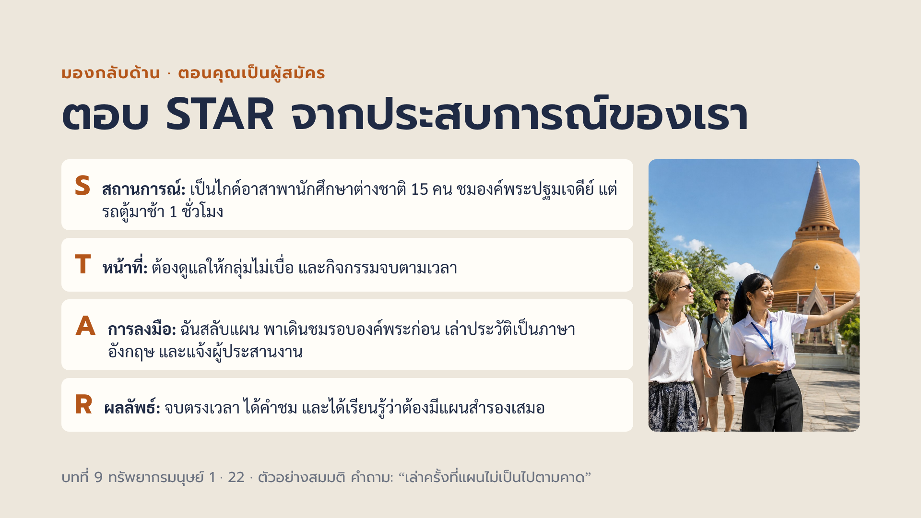
Notes:
สไลด์นี้กลับมุมจากเจ้าของร้านเป็นผู้สมัคร ซึ่งนักศึกษาปี 2 จะได้ใช้ก่อน เช่น สมัครงานพาร์ตไทม์ ฝึกงาน สหกิจศึกษา งานล่ามหรือไกด์อาสา ครูสอนพิเศษ ตัวอย่างเป็นเรื่องสมมติ ตอบคำถามว่า เล่าครั้งที่แผนไม่เป็นไปตามคาด สังเกต 3 จุด หนึ่ง ใช้คำว่า ฉัน ไม่ใช่ เรา เพื่อบอกว่าตัวเองทำอะไร สอง มีรายละเอียดจริง เช่น 15 คน ช้า 1 ชั่วโมง สาม ปิดด้วยสิ่งที่ได้เรียนรู้ ประสบการณ์ที่นับได้ไม่จำเป็นต้องเป็นงานที่มีเงินเดือน งานกลุ่ม ชมรม ค่ายอาสา งานแปลให้เพื่อน ก็ใช้ได้ กิจกรรมสั้น 3 นาที ให้นักศึกษาเขียน STAR ของตัวเอง 4 บรรทัด แล้วอ่านให้เพื่อนข้าง ๆ ฟัง ภาพที่ควรใส่: นักศึกษาไทยเป็นไกด์พาชาวต่างชาติชมองค์พระปฐมเจดีย์ · พรอมต์สร้างภาพ (EN): A Thai university student volunteer guide explaining history to a small group of international students in front of Phra Pathom Chedi, Nakhon Pathom, daytime, friendly · หรือหาจาก: ภาพกิจกรรมของมหาวิทยาลัย หรือถ่ายเองที่องค์พระปฐมเจดีย์ ภาพประกอบสร้างด้วย AI (Canva) ใช้เพื่อการสอนเท่านั้น

Slide 23
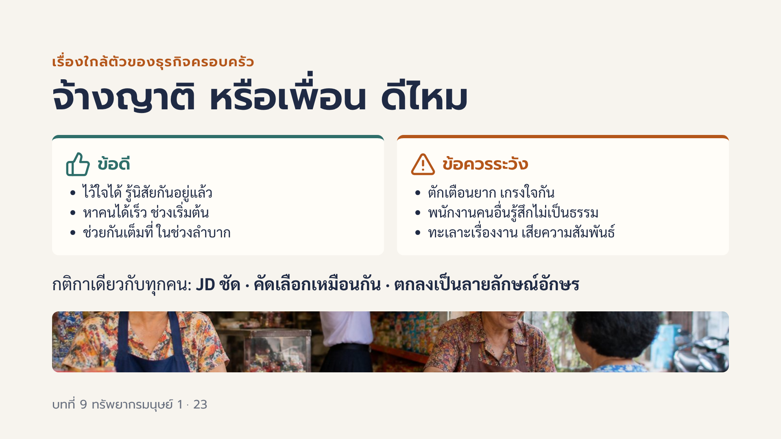
Notes:
ธุรกิจเล็กในไทยจำนวนมากเริ่มจากครอบครัวและเพื่อน ซึ่งไม่ผิด แต่ต้องมีกติกา ถามห้อง ใครที่บ้านทำธุรกิจและมีญาติทำงานด้วยบ้าง มีปัญหาอะไรเกิดขึ้นไหม ปัญหาที่พบบ่อย เช่น ญาติมาสายแต่ไม่มีใครกล้าว่า หยิบเงินในลิ้นชักโดยไม่บันทึก ซึ่งคือการแยกเงินร้านกับเงินส่วนตัวไม่ออก ทางป้องกัน คือเขียน JD ให้ญาติเหมือนพนักงานคนอื่น ตกลงค่าตอบแทนและหน้าที่เป็นลายลักษณ์อักษร และให้มีคนกลางประเมินผลงาน สำหรับเพื่อนที่ร่วมก่อตั้ง ควรตกลงตั้งแต่ต้นว่าใครถือหุ้นเท่าไร ใครดูแลเรื่องอะไร ถ้าวันหนึ่งเห็นไม่ตรงกันจะทำอย่างไร ประโยคที่ชวนจำ ตกลงกันตอนยังรักกัน ง่ายกว่าตอนทะเลาะกัน ภาพที่ควรใส่: ครอบครัวช่วยกันขายของหน้าร้านหรือแผงของฝากนครปฐม · พรอมต์สร้างภาพ (EN): A Thai family running a small local snack shop together, parent and young adult serving customers, warm natural light, documentary style · หรือหาจาก: ถ่ายเองที่ร้านของฝากใกล้องค์พระปฐมเจดีย์ (ขออนุญาตก่อน) หรือ Unsplash คำค้น thai family shop ภาพประกอบสร้างด้วย AI (Canva) ใช้เพื่อการสอนเท่านั้น

Slide 24
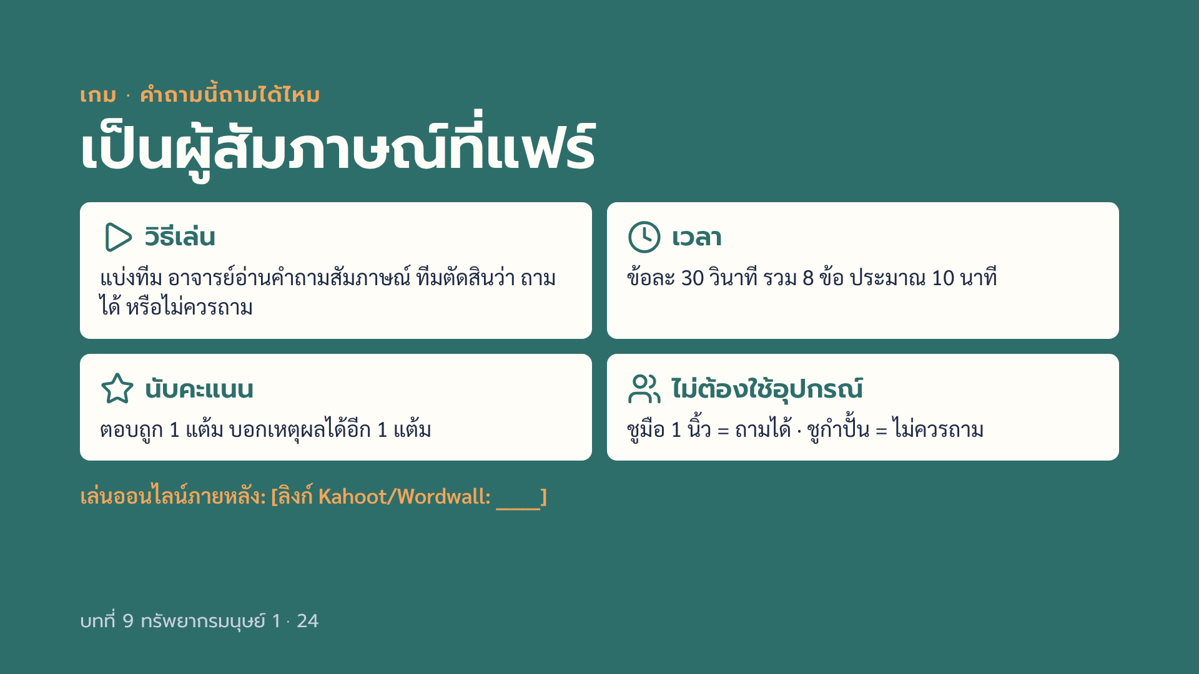
Notes:
วิธีดำเนินเกม 1 แบ่งทีมตามกลุ่มทำงาน 2 อาจารย์อ่านคำถามทีละข้อ ให้ทุกทีมคิด 30 วินาที แล้วนับ 1 2 3 ให้ทุกทีมชูมือพร้อมกัน ชู 1 นิ้วแปลว่าถามได้ ชูกำปั้นแปลว่าไม่ควรถาม 3 คลิกเฉลยทีละข้อ ทีมที่ตอบถูกได้ 1 แต้ม สุ่มทีมให้บอกเหตุผล ถ้าถูกได้อีก 1 แต้ม 4 สรุปคะแนนหลัง 8 ข้อ หลักตัดสินง่าย ๆ คำถามนั้นเกี่ยวกับความสามารถในการทำงานหรือไม่ ถ้าไม่เกี่ยวและเป็นเรื่องส่วนตัว เช่น สถานภาพ การมีลูก ศาสนา ไม่ควรถาม ประเด็นเพศมีกฎหมายรองรับ ส่วนเรื่องอื่นเป็นจริยธรรมและความเสี่ยง ถ้าจะเล่นออนไลน์ภายหลังให้สร้างใน Kahoot หรือ Wordwall แบบจริงหรือเท็จ คำถามสำรอง 1 มีใบขับขี่ไหม ถามได้ ถ้างานต้องขับรถส่งของ 2 สูงเท่าไร ไม่ควรถาม ถ้างานไม่ต้องใช้ความสูง 3 เรียนจบหรือยัง ตารางเรียนวันไหนว่าง ถามได้ สำหรับงานพาร์ตไทม์ เพราะเกี่ยวกับเวลาทำงาน 4 บ้านเกิดอยู่จังหวัดไหน ไม่ควรใช้ตัดสิน ไม่เกี่ยวกับงาน 5 ถ้าต้องทำงานล่วงเวลาบางวัน สะดวกไหม ถามได้ ถ้างานมีช่วงงานล้นจริง

Slide 25
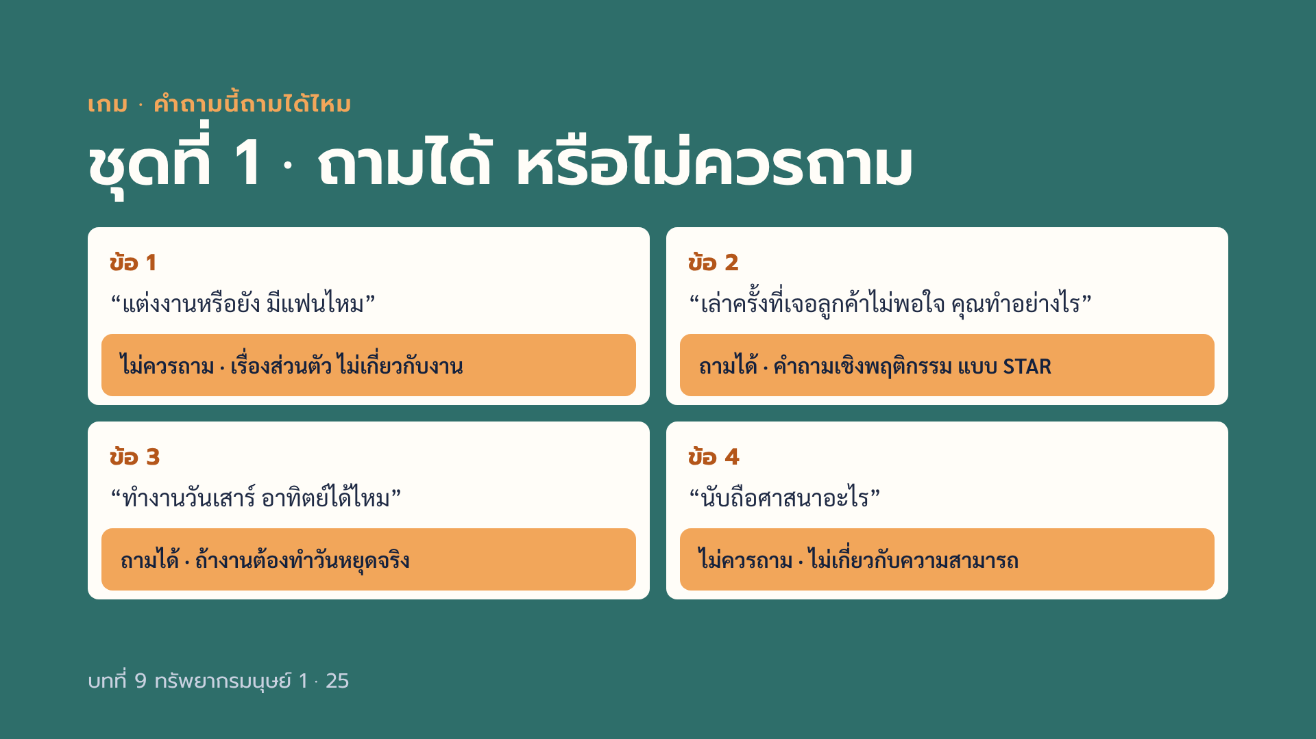
Notes:
เฉลยและคำอธิบาย ข้อ 1 ไม่ควรถาม สถานภาพสมรสหรือการมีแฟนไม่บอกว่าทำงานเก่งหรือไม่ และอาจนำไปสู่การเลือกปฏิบัติ ข้อ 2 ถามได้ เป็นคำถามเชิงพฤติกรรมที่ฟังคำตอบแบบ STAR ได้ ข้อ 3 ถามได้ ถ้าร้านเปิดเสาร์อาทิตย์และตำแหน่งนี้ต้องเข้ากะวันหยุดจริง เพราะเป็นเงื่อนไขของงาน ควรบอกตั้งแต่ในประกาศ ข้อ 4 ไม่ควรถาม ศาสนาไม่เกี่ยวกับความสามารถ ถ้ากังวลเรื่องวันหยุดหรืออาหาร ให้ถามเรื่องตารางงานแทน คลิกทีละครั้งเพื่อเฉลยทีละข้อ

Slide 26
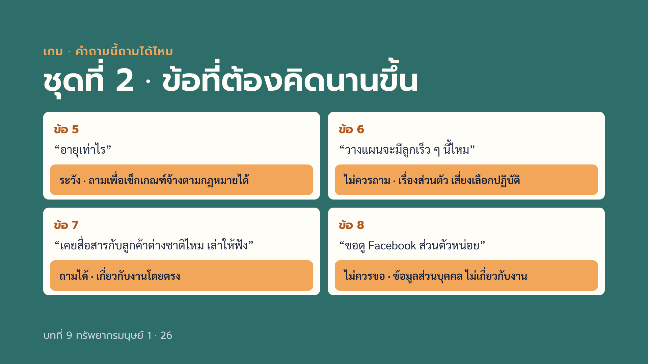
Notes:
เฉลยและคำอธิบาย ข้อ 5 ระวัง ถามอายุได้เพื่อตรวจว่าจ้างได้ตามกฎหมาย เพราะ พ.ร.บ.คุ้มครองแรงงาน ห้ามจ้างเด็กอายุต่ำกว่า 15 ปี และมีข้อจำกัดงานบางประเภทสำหรับลูกจ้างเด็ก แต่ไม่ควรใช้อายุตัดสินว่า แก่ไปหรือเด็กไป ถ้าไม่เกี่ยวกับงาน ข้อ 6 ไม่ควรถาม เป็นเรื่องส่วนตัวและเสี่ยงเลือกปฏิบัติต่อผู้หญิง ข้อ 7 ถามได้ ถ้างานต้องเจอลูกค้าต่างชาติ เช่น ร้านใกล้องค์พระปฐมเจดีย์ หรือโรงแรม และเป็นคำถามแบบ STAR จุดแข็งของนักศึกษาสายภาษา ข้อ 8 ไม่ควรขอดูโซเชียลส่วนตัว เพราะเป็นข้อมูลส่วนบุคคลและไม่เกี่ยวกับงาน ถ้างานเป็นแอดมินเพจ ให้ขอดูผลงานเพจที่เคยทำแทน ปิดเกมด้วยคำถาม ถ้าวันหนึ่งนักศึกษาโดนถามแบบข้อ 1 หรือ 6 จะตอบอย่างสุภาพอย่างไร เช่น ขอตอบเรื่องความพร้อมในการทำงานแทน

Slide 27
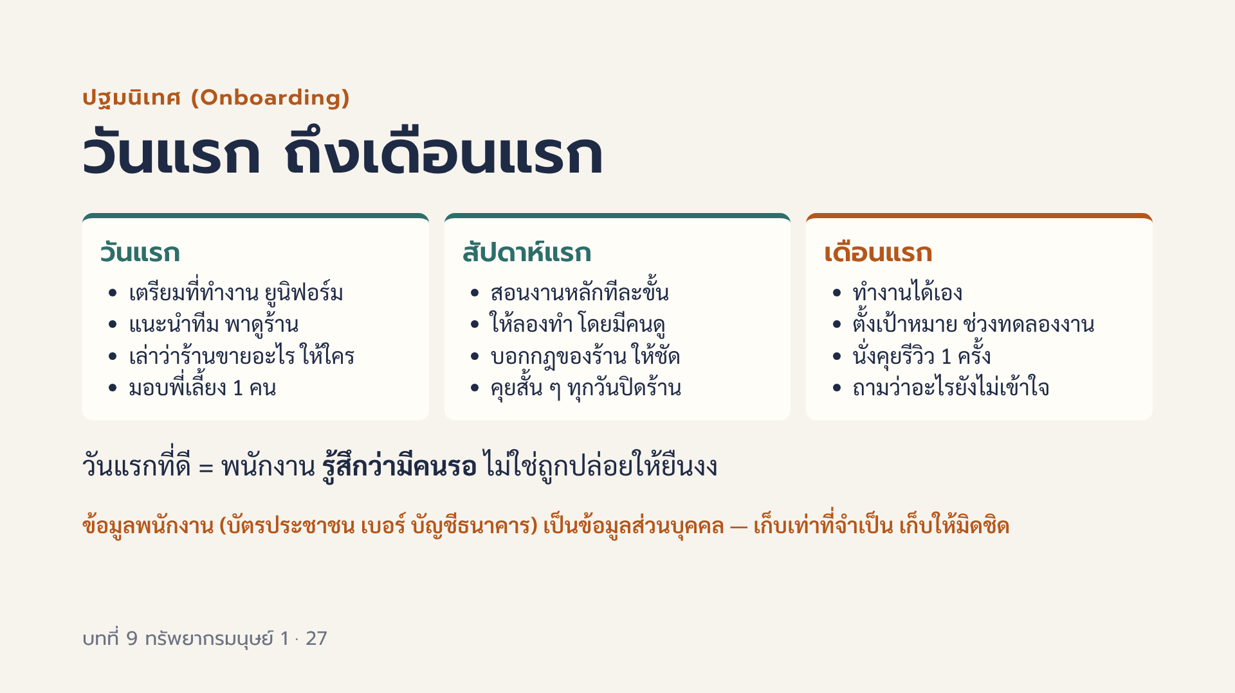
Notes:
การปฐมนิเทศคือการพาพนักงานใหม่เข้าสู่ธุรกิจ ให้รู้จักงาน คน และวัฒนธรรมของร้าน ธุรกิจเล็กมักข้ามขั้นนี้ เพราะงานยุ่ง แล้วให้พนักงานเริ่มงานทันที ผลคือพนักงานทำผิด รู้สึกไม่มั่นใจ และลาออกเร็ว ซึ่งเสียทั้งเวลาและเงินที่ลงไปกับการสรรหา เช็กลิสต์นี้ไม่ต้องใช้เงินเลย ใช้แค่เวลาและการเตรียมตัว ถามห้อง ใครเคยทำงานพาร์ตไทม์ วันแรกเป็นอย่างไร มีคนสอนไหม รู้สึกอย่างไร ประสบการณ์ไม่ดีในวันแรกมักเป็นเหตุผลหนึ่งที่คนอยากลาออก ซึ่งจะกลับมาคุยในบทที่ 10 เรื่องการรักษาคน แนะนำให้เจ้าของร้านเขียนคู่มือสั้น ๆ 1 ถึง 2 หน้า หรือถ่ายคลิปสอนงานสั้น ๆ ไว้ ใช้ซ้ำได้กับทุกคนใหม่ เพิ่มเติม วันแรกมักต้องเก็บเอกสารพนักงาน เช่น สำเนาบัตรประชาชน เบอร์โทร บัญชีธนาคาร ข้อมูลเหล่านี้เป็นข้อมูลส่วนบุคคลตาม พ.ร.บ.คุ้มครองข้อมูลส่วนบุคคล พ.ศ. 2562 เชื่อมกับบทที่ 8 ให้เก็บเท่าที่จำเป็น เก็บในที่ปลอดภัย และไม่ส่งต่อในกลุ่มแชตโดยไม่จำเป็น

Slide 28

Notes:
สไลด์ 28 — Pay to Quit ของ Amazon (CNN Business 11 เม.ย. 2557 · จดหมายถึงผู้ถือหุ้น Amazon ประจำปี 2556 เผยแพร่ เม.ย. 2557 · CBS News)
รายละเอียด: ปีละครั้ง Amazon เสนอเงินให้พนักงานคลังสินค้าลาออก เริ่ม 2,000 ดอลลาร์ในปีแรก เพิ่มปีละ 1,000 จนถึงเพดาน 5,000 ดอลลาร์ · Jeff Bezos: "The goal is to encourage folks to take a moment and think about what they really want" (คำแปลเป็นของผู้สอน) · ผู้รับข้อเสนอแล้วออกจริงน้อยกว่า 10% · แนวคิดมาจาก Zappos (Amazon ซื้อกิจการปี 2552) ซึ่งเสนอเงินให้พนักงานใหม่ลาออกหลังจบการฝึกอบรม ("The Offer") เพื่อคัดคนที่ไม่ตรงวัฒนธรรมออกเร็ว
ประเด็นสอน (ต่อจากปฐมนิเทศ): ปฐมนิเทศที่ดีทำให้ทั้งสองฝ่ายรู้เร็วว่าเหมาะกันไหม · ร้านเล็กไม่ต้องจ่ายเงิน แต่หลังทดลองงาน 1–2 สัปดาห์ให้คุยตรง ๆ ว่าอยากอยู่ต่อไหมเพราะอะไร — คนที่ลังเลคือคนที่จะลาออกเร็ว ทำให้เสียเวลาฝึกซ้ำ
หมายเหตุ: ตัวเลขเป็นของปี 2557 รายละเอียดโครงการอาจเปลี่ยนแปลงแล้ว

Slide 29
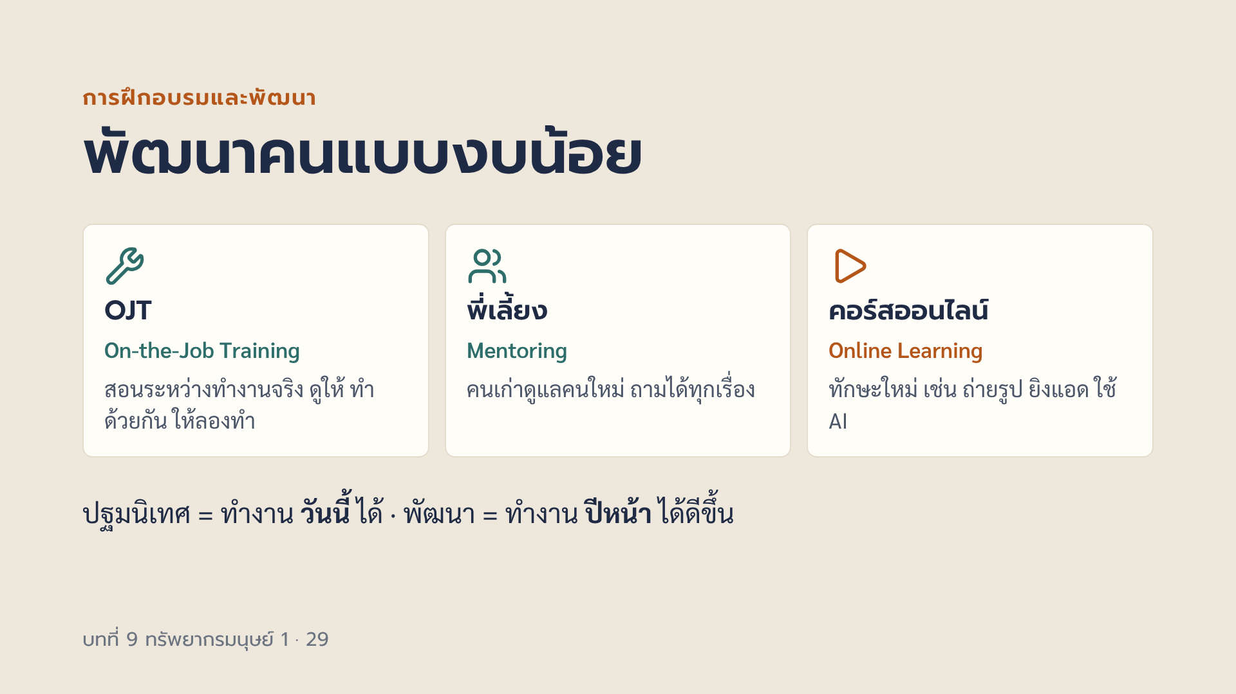
Notes:
การฝึกอบรมเน้นทักษะที่ใช้ในงานปัจจุบัน ส่วนการพัฒนาเน้นการเติบโตระยะยาว ธุรกิจเล็กไม่จำเป็นต้องส่งพนักงานไปอบรมราคาแพง OJT คือวิธีหลัก ใช้หลัก ดูให้ ทำด้วยกัน ให้ลองทำ แล้วให้คำแนะนำ ระบบพี่เลี้ยงช่วยทั้งคนใหม่ และทำให้คนเก่ารู้สึกมีความสำคัญ คอร์สออนไลน์มีทั้งแบบฟรีและเสียเงิน ทั้งของภาครัฐ มหาวิทยาลัย และแพลตฟอร์มต่าง ๆ ให้เลือกตามทักษะที่ร้านต้องการ ชวนคิด เจ้าของบางคนกลัวว่าฝึกพนักงานเก่งแล้วจะลาออกไป แต่ถ้าไม่ฝึกแล้วเขาอยู่ ธุรกิจจะแย่กว่า เรื่องการรักษาคนเก่งให้อยู่นาน จะเรียนในบทที่ 10

Slide 30

Notes:
วัฒนธรรมองค์กรคือค่านิยม ความเชื่อ และพฤติกรรมที่คนในองค์กรทำร่วมกัน ในธุรกิจเล็ก วัฒนธรรมเกิดตั้งแต่คนแรก เพราะคนที่มาทีหลังจะเรียนรู้จากสิ่งที่เห็นคนเก่าทำ ถ้าคนแรกมาสายแล้วไม่มีใครว่า คนที่สองก็จะมาสาย ถ้าเจ้าของตอบแชตลูกค้าสุภาพทุกครั้ง พนักงานก็จะทำตาม เจ้าของจึงต้องทำเป็นตัวอย่าง ให้นักศึกษาลองเขียนค่านิยม 3 คำของธุรกิจกลุ่ม เช่น ซื่อสัตย์ ใส่ใจลูกค้า เรียนรู้ตลอด แล้วถามต่อว่า ค่านิยมนี้จะเห็นเป็นพฤติกรรมอะไรในการทำงานทุกวัน และจะใช้คัดเลือกคนตอนสัมภาษณ์อย่างไร เช่น ถ้าค่านิยมคือซื่อสัตย์ อาจถามว่า เล่าครั้งที่คุณทำผิดแล้วยอมรับ

Slide 31
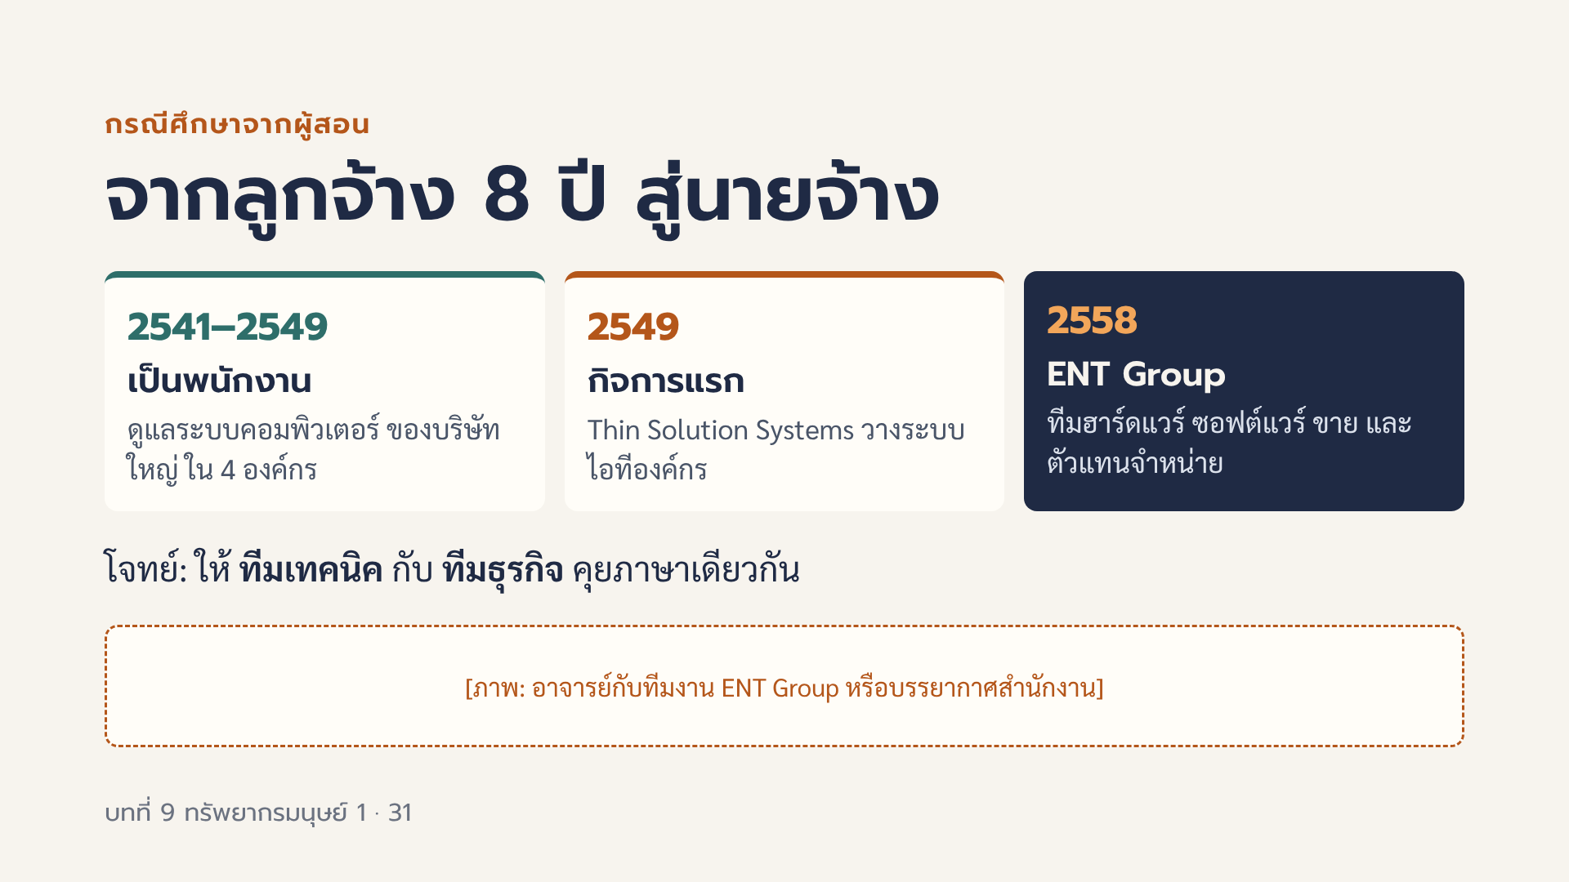
Notes:
[อาจารย์เล่าจากประสบการณ์จริง] หมายเหตุ บนสไลด์ใช้คำง่ายว่า ดูแลระบบคอมพิวเตอร์ของบริษัทใหญ่ แทนชื่อตำแหน่งเทคนิค ถ้านักศึกษาถาม งานจริงคือ IT support วิศวกรระบบ และดูแลระบบบริหารองค์กร ERP ประเด็นเพิ่มสำหรับห้องนี้ ทีมที่ต่างสายต้องมีคนช่วยแปลภาษาเทคนิคให้เป็นภาษาลูกค้า ซึ่งเป็นจุดแข็งของคนสายภาษาและการสื่อสาร เช่น เขียนคู่มือ ทำคอนเทนต์อธิบายสินค้า หรือประสานกับตัวแทนจำหน่าย ประเด็นที่ชวนเล่า หนึ่ง ตอนเป็นพนักงาน 8 ปี เคยเจอหัวหน้าหรือองค์กรแบบไหนที่ทำให้อยากทำงานเต็มที่ และแบบไหนที่ทำให้อยากลาออก บทเรียนนั้นนำมาใช้ตอนเป็นนายจ้างอย่างไร สอง จ้างคนแรกเมื่อไร ตำแหน่งอะไร หาจากช่องทางไหน สาม เลือกคนแบบไหน ให้น้ำหนักทักษะหรือนิสัยมากกว่ากัน มีครั้งไหนที่จ้างผิดแล้วได้บทเรียน สี่ บริหารทีมข้ามสายงาน ระหว่างทีมเทคนิค เช่น ฮาร์ดแวร์ ควบคุมคุณภาพ พัฒนาซอฟต์แวร์บนคลาวด์ กับทีมธุรกิจ เช่น ขาย และดูแลเครือข่ายตัวแทนจำหน่าย ทำอย่างไรให้สองฝั่งเข้าใจกัน ห้า ใช้งานพัฒนาเป็นเครื่องมือสอนและฝึกคนอย่างไร เชื่อมกับสไลด์การฝึกอบรม ปิดด้วยคำถามให้นักศึกษา ถ้าวันหนึ่งเป็นนายจ้าง อยากเป็นหัวหน้าแบบไหน ภาพที่ควรใส่: ภาพอาจารย์กับทีมงานหรือบรรยากาศการทำงานจริงของ ENT Group · พรอมต์สร้างภาพ (EN): A small Thai technology company team meeting around a table with laptops and touchscreen devices, friendly atmosphere, natural light · หรือหาจาก: คลังภาพของบริษัท หรือเพจ entgroup.co.th

Slide 32

Notes:
ให้กลุ่มเปิด BMC ของธุรกิจกลุ่มจากสัปดาห์ที่ 3 ทวนความหมายสั้น ๆ ว่า BMC คือผังโมเดลธุรกิจ 9 ช่องที่ทำไว้ ดูช่องกิจกรรมหลักและทรัพยากรหลัก เพื่อหาว่าต้องการคนทำอะไร แบ่งเวลา ข้อ 1–2 10 นาที ข้อ 3 15 นาที ข้อ 4–5 15 นาที นำเสนอ 5 นาที เกณฑ์ให้คะแนน หนึ่ง จำนวนคนและรูปแบบการจ้างสมเหตุสมผลกับขนาดธุรกิจ สอง JD เป็นงานที่ทำได้และตรวจได้ JS แยกต้องมีกับมีก็ดี สาม ประกาศครบ ชัด จริง ดึงดูด ง่าย และไม่มีข้อความเลือกปฏิบัติ สี่ คำถามสัมภาษณ์เป็นแบบเคยทำ ไม่ใช่จะทำ และเชื่อมกับคุณสมบัติใน JS ช่องค่าจ้างในประกาศให้เว้นไว้ก่อน จะกลับมาเติมหลังเรียนบทที่ 10 ให้กลุ่มเก็บใบงานนี้ไว้ เพราะบทที่ 10 จะต่อยอดเรื่องค่าตอบแทนและการรักษาคน

Slide 33
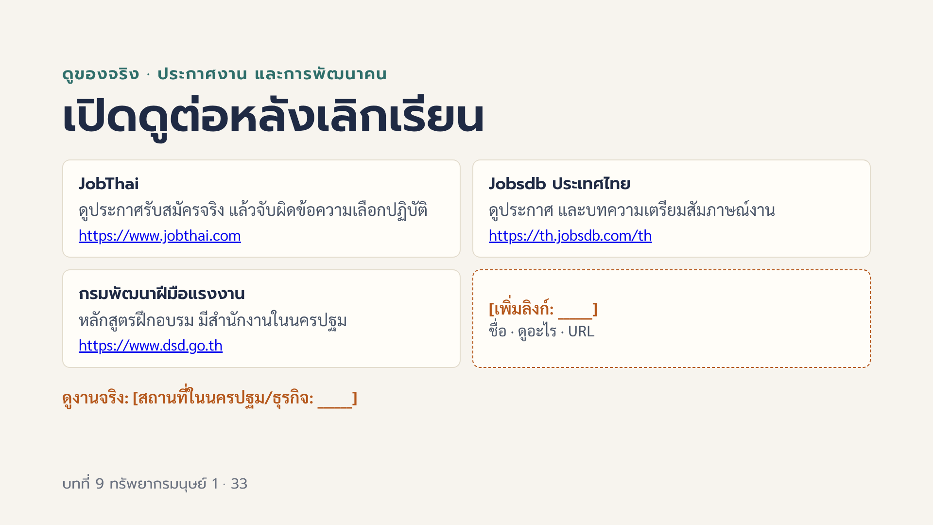
Notes:
ลิงก์ตรวจแล้วว่ามีอยู่จริง 1 JobThai และ 2 Jobsdb เป็นเว็บหางานที่ใช้กันมากในไทย ให้นักศึกษาค้นงานพาร์ตไทม์หรืองานแปลในนครปฐม เลือกประกาศ 1 ชิ้น แล้วตรวจด้วยหลัก ชัด จริง ดึงดูด ง่าย และดูว่ามีข้อความเลือกปฏิบัติไหม 3 กรมพัฒนาฝีมือแรงงาน มีหลักสูตรฝึกอบรมหลายสาขา และมีหน่วยงานในจังหวัดนครปฐม ใช้เป็นตัวอย่างว่าธุรกิจเล็กพัฒนาคนได้โดยไม่ต้องจัดอบรมเอง ช่องเพิ่มลิงก์ อาจใส่เพจประกาศงานของมหาวิทยาลัยหรือกลุ่มหางานในนครปฐมที่อาจารย์รู้จัก ดูงานจริง เช่น ชวนเจ้าของร้านหรือโรงแรมในนครปฐมเล่าวิธีสัมภาษณ์และสอนงานพนักงานใหม่

Slide 34
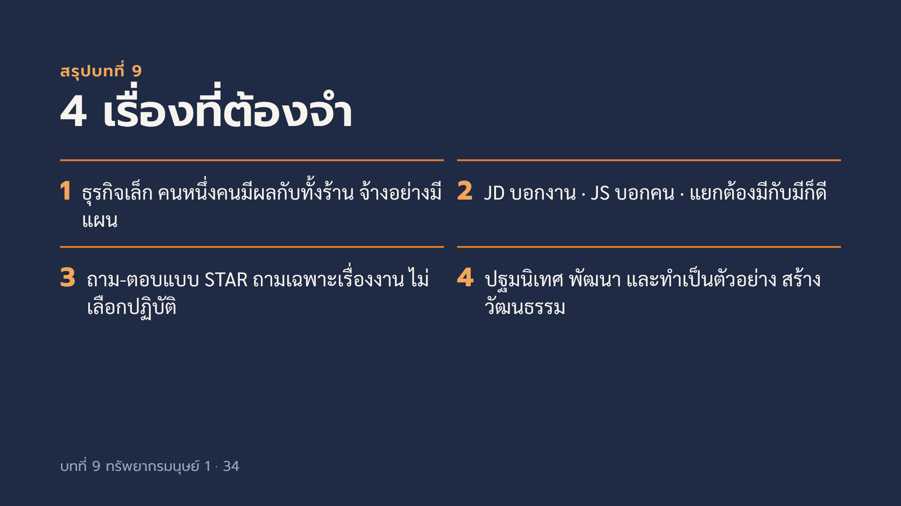
Notes:
ทบทวนวงจร HR วันนี้เรียนขั้น วางแผน สรรหา คัดเลือก ปฐมนิเทศ และพัฒนา ได้คนที่ใช่เข้ามาและทำงานเป็น ปิดด้วยคำถาม ถ้าได้คนเก่งมาแล้ว จะทำอย่างไรให้เขาอยากอยู่และทำงานเต็มที่ นี่คือคำถามของบทที่ 10 ย้ำว่าทักษะวันนี้ใช้ได้สองด้าน ตอนเป็นเจ้าของธุรกิจใช้คัดคน ตอนเป็นผู้สมัครใช้ตอบ STAR และรู้ว่าคำถามแบบไหนที่ผู้สัมภาษณ์ไม่ควรถาม

Slide 35
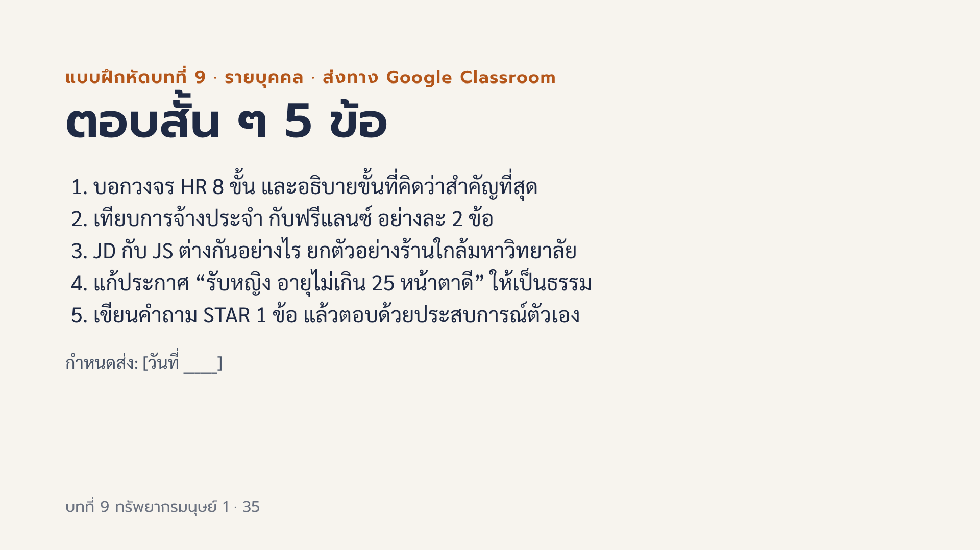
Notes:
แนวคำตอบ ข้อ 1 วางแผน สรรหา คัดเลือก ปฐมนิเทศ พัฒนา ประเมิน รักษา ออก ให้คะแนนที่เหตุผลของขั้นที่เลือก ข้อ 2 ประจำ ข้อดี รู้งานลึก ผูกพันกับธุรกิจ ข้อเสีย ต้นทุนคงที่ทุกเดือน ฟรีแลนซ์ ข้อดี จ่ายตามงาน ได้ความเชี่ยวชาญเฉพาะ ข้อเสีย ควบคุมเวลาได้น้อย ไม่ผูกพันกับธุรกิจ ข้อ 3 JD บรรยายงาน หน้าที่ ความรับผิดชอบ JS บรรยายคุณสมบัติของคน เช่น ร้านกาแฟ JD ชงเครื่องดื่ม รับออเดอร์ JS ยิ้มแย้ม ตรงต่อเวลา ข้อ 4 ตัดเพศ อายุ หน้าตาออก เปลี่ยนเป็นคุณสมบัติที่เกี่ยวกับงาน เช่น บุคลิกดี สื่อสารกับลูกค้าได้ ทำงานเป็นกะได้ ข้อ 5 คำถามต้องขึ้นต้นแบบ เล่าครั้งที่เคย และคำตอบมีครบ สถานการณ์ หน้าที่ การลงมือ ผลลัพธ์ ใช้ประสบการณ์จากงานกลุ่ม ชมรม หรืองานพาร์ตไทม์ได้ ข้อ 5 นักศึกษาที่ยังไม่เคยทำงาน ให้ตอบจากงานพาร์ตไทม์ งานอาสา กิจกรรมชมรม หรืองานกลุ่ม แบบสไลด์มองกลับด้าน

Slide 36

Notes:
บทที่ 10 จะเรียนครึ่งหลังของวงจร HR ได้แก่ ค่าตอบแทน สวัสดิการ แรงจูงใจ การประเมินผล การรักษาคน และกฎหมายแรงงาน การบ้านสามสิ่งที่ทำให้อยากทำงานเต็มที่ จะใช้คู่กับคำตอบ อยากลาออก ที่เก็บไว้จากการบ้านสัปดาห์นี้ เพื่อเปิดเรื่องแรงจูงใจ อาจารย์ยืนยันขอบเขตทดสอบย่อยและแจ้งในห้องเรียน ให้กลุ่มเก็บใบงานวันนี้ไว้ต่อยอดในบทที่ 10

Slide 37

Notes:
ปิดคาบ: เปิดให้ถามคำถาม ย้ำช่องทางติดต่อ LINE therd_duy ตอบเรื่องการเรียน งาน และการส่งงาน ภาพ: มาสคอตเต่าของ Aloha

